Slide 1
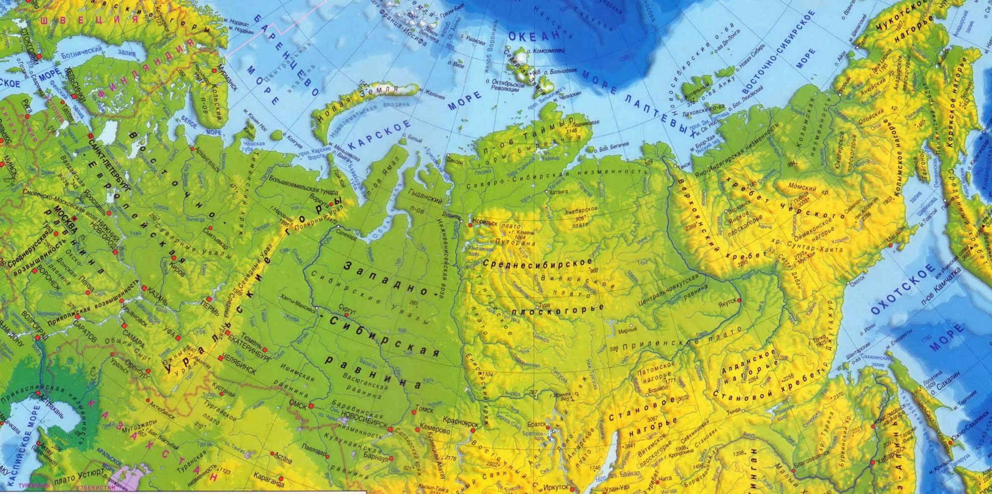
Урал – каменный пояс Русской земли. 8 класс

Slide 2
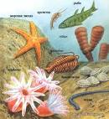
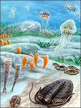
Палеозойская эра

Slide 3
Палеозойская эра

Slide 4
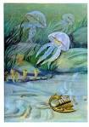
Палеозойская эра

Slide 5
Возникновение Уральских гор

Slide 6
Возникновение Уральских гор

Slide 7
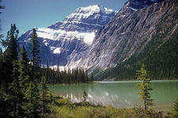

Slide 8
Характеристика Уральских гор

Slide 9
Минеральные ресурсы Урала
ресурс | обозначение
Белый | Белый кварц
Синий | аметист
Зеленый | уваровит
оранжевый | селенит
Черный | альмандин
серый | Дымчатый хрусталь
голубой | Горный хрусталь
желтый | золото
Вывод:

Slide 10
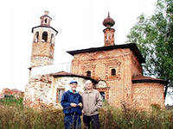
Исследователи Урала
XV век
Посадские люди Калинниковы
создали первые солеварни в селении Соль-Камское

Slide 11
Исследователи Урала
XVI век
добыча железной руды и выплавка железа

Slide 12
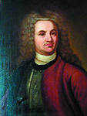
Исследователи Урала
Василий Никитич Татищев управлял заводами на Урале
и положил начало основанию Екатеринбурга.
XVIII век

Slide 13
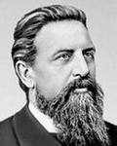
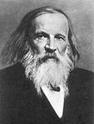
XIX век
изучал недра Урала (особенно восточный склон Среднего и Южного Урала), посетив при этом множество уральских мест и населенных пунктов нашего края. …
Александр Петрович Карпинский создал общую классификацию осадочных образований земной коры.
Свои первые геологические экспедиции
Иван Васильевич Мушкетов совершил на Урал, где занимался изучением месторождений золота и других металлов.
Дмитрий Иванович Менделеев возглавлял большую экспедицию по изучению промышленности Урала, участвовал в работе Всемирной выставки в Париже в 1900 году, разрабатывал программу экономического преобразования России.

Slide 14
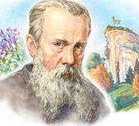
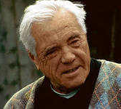
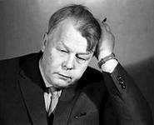
Павел Бажов.
Об Урале он мог рассказывать сколько угодно и, как говорили люди, близко его знавшие, никогда не повторялся. …
Виктор Астафьев писал о хребте Кваркуш на Северном Урале … «Там снег, там горная страна, тундра. А здесь поляны, альпийские луга! Какое немыслимое соседство, какое чудо природы!
Александр Твардовский
Урал! Завет веков и вместе —. Предвестье будущих времен, И в наши души, точно песня, Могучим басом входит он —. Урал!

Slide 15
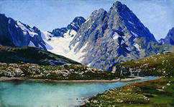
сравните
Кавказские горы
Уральские горы

Slide 16
Домашнее задание
1. §32 , работать с вопросами после параграфа (обязательное для всех)
2. (Задание по выбору) из пластилина создать макет Уральских гор с отражением богатств минеральных ресурсов;
3. (Задание по выбору) учителем выданы небольшие кульки с грунтом, взятым на берегу реки. Предлагается попробовать мыть золото из грунта. (Грунт собран во время экспедиции по Среднему Уралу)

